Slide 1
四川省高校后勤协会
2021年第一次秘书长扩大会议
------协会2021年重点工作及其他事宜
高 庆
2021年3月10日

Slide 2
目 录
1
协会领导分管调整
2
协会秘书处分工调整
3
协会2021年重点工作
4
协会三届三次年会
5
协会网站管理工作
6
协会会务相关工作
7
企业会员管理相关工作

Slide 3
一、协会领导分管调整
蒲云（会长）
兼 四川省高校后勤协会基建工作委员会主任
分管 能源管理专业委员会
侯太平（常务副会长）
分管 管理与服务工作委员会
学生公寓管理专业 委员会
胡皓全（常务副会长）
分管 伙食专业委员会
恩佳（常务副会长）
分管 思想政治工作委员会
四川省高校后勤协会秘书处
林宇（副会长）
分管 四川省高校后勤协会物业与绿化专业委员会
李坚（副会长）
兼 四川省高校后勤协会职业教育工作 委员会主任
蒲阳春（副会长）
分管 四川省高校后勤协会幼儿教育 专业委员会
郭朝辉（咨询会主任）
任 咨询委员会主任
代管 信息化专业委员会

Slide 4
二、协会秘书处分工调整
宋飞（教育厅）
高庆（全职返聘）
罗润生（交大借调）
常务副秘书长、党建指导员，党支部书记
（协助秘书长管理秘书处日常工作、采购联盟）
财务部部长
（伙专会、能专会、成都三片区、川南片区、财务管理、资产、税务）
秘书长
（主持协会秘书处日常工作）
曹超（信工大借调）
协会
秘书处
综合部部长
（管服会、思政会、寓专会、成都一片区、川北片区、协会培训、人事、企业会员管理、接待、文档）
骆红（川师借调）
工作人员
（职教会、采购联盟、成都四片区、川西片区、对外联络、企业会员管理）
李雅丽（全职）
工作人员
郑云泽（川师借调）
工作人员
（幼专会、办公室日常工作、出纳、会籍管理、文案管理、接待等）
（咨询会、基建会、物专会、信专会、成都二片区、川东片区、协会宣传、文档起草等）

Slide 5
三、协会2021年重点工作
1、协助教育厅召开全省民办高校后勤工作会。
2、协助教育厅安排部署第二届“学校后勤孺子牛”推颂活动，制定片区推颂方案。（各片区在3月底前制订出推送方案，报协会秘书处）
3、协助教育厅安排部署首届高校烹饪技能大赛。（7月份举行，请伙专会在4月底前拿出方案）
4、协助教育厅组织在蓉高校开展龙泉山城市森林公园植树履责活动（物专会）
5、协助教育厅启动制定《四川省高等院校学生食堂管理服务规范（地方标准）》、《四川省高等院校学生公寓管理服务规范（地方标准）》、示范性食堂、示范性公寓标准（协会团体标准）工作。（伙专会、寓专会）

Slide 6
三、协会2021年重点工作
6、印发《四川省高等学校学生食堂菜品供应与经营核算指导意见》（4月，秘书处、伙专会）
7、制订《四川省高校后勤协会2021年财务预算》，调整银行支付最高限额 （秘书处）
8、开展春季开学后勤食品安全（含节约粮食）交叉检查。（检查内容：食品安全风险考核（复核各校的自评结果）、节约粮食，伙专会及各片区组）
9、召开2020年度企业会员座谈会（3月12日，秘书处、相关专委会秘书长参会）
10、召开协会秘书长工作扩大会，同时召开示范性【食堂】和【公寓】创建标准启动会

Slide 7
三、协会2021年重点工作
11、召开“十四五”四川高校后勤发展规划课题各子课题进展情况汇报会，督促《四川省高校后勤“十四五”规划》课题进度（咨询委员会、涉及管服、思政、伙食、公寓、能源、物业和幼教）
12、赴重庆开展川渝高校后勤交流，筹备川渝高校后勤高峰论坛、川渝基建联盟成立等事宜（秘书处）
13、做好协会评级准备工作（协会秘书处）
14、发布《四川高校后勤基建工作研究论文集（2021）》征文通知（咨询委员会）
15、召开信息化专业委员会成立筹备会（川师大）

Slide 8
三、协会2021年重点工作
16、启动“2020-2021年度四川高校后勤疫情防控工作”先进集体、先进个人表彰评选活动（协会秘书处，商定表彰人数或比例，评选程序）
17、召开协会三届三次年会（秘书处）
18、协助教育厅举办高校后勤处级干部培训事宜（5月、地点、参加人员、培训内容）
19、协助教育厅完成《四川省高校学生食堂管理办法》修订（4月、伙专会、秘书处）
20、召开伙专会2020年年会暨换届大会（4月14-16日，广元，伙专会）
21、召开幼专会2020年年会暨幼教专题培训（4月13-15日，广元，幼专会）

Slide 9
三、协会2021年重点工作
22、协助中国教育后勤协会举办《高校后勤遵法依规开展招标采购实操研讨会》（4月20-23日，成都、秘书处）
23、启动对第一批后勤专家届满审核续聘，第三批后勤专家遴选（咨询委员会、相关专委会）
24、组团省外调研食堂物资联合采购（4月，采购联盟）
25、组团前往上海参加“2021中国教育后勤展览会”（4月，秘书处）
26、召开采购联盟主任工作会，组织扶贫产品联合采购，举办扶贫产品进校园活动。（采购联盟）

Slide 10
三、协会2021年重点工作
27、召开基建工作委员会成立筹备会（4月，成都师范学院）
28、完成食品安全远程培训第二期考试（4月、伙专会、秘书处）
29、召开管服会2020年年会（5月，管服会）
30、召开2018-2019年课题第二批结题会（5月，咨询委员会）
31、完成示范性【食堂】、示范型公【寓创】建标准评价指标体系（5月，伙专会、寓专会）
32、出台《协会来往公文及档案管理办法制订》、《四川省高校后勤协会接待费管理办法》、修订《四川省高校后勤协会国内出差费管理办法》（6月，秘书处）

Slide 11
三、协会2021年重点工作
33、发布协会2022-2023年度课题征集指南（5月，咨询委员会）
34、组团参加四川教育博览会举办川渝高校后勤高峰论坛（成都西博城，5月7-9号，秘书处）
（1）举办川渝高校后勤高峰论坛（秘书处）
（2）川渝高校基建联盟成立大会（成都师范学院）
（3）基建工作委员会成立大会（成都师范学院）
（4）信息化专委会成立大会（四川师范大学）
35、出台《四川省高校后勤物资联合采购实施细则》（5月，采购联盟）
36、启动食品安全远程培训第三期培训（5月，伙专会、秘书处）

Slide 12
三、协会2021年重点工作
37、协助教育厅举办教育系统食品安全培训（6月，伙专会）
38、完成《四川省高校后勤“十四五”规划》课题结题（6月，咨询委员会）
39、召开协会三届六次理事会（6月，秘书处）
40、召开能专会2021年年会暨第二次节水学校建设推进会（6月，能专会）
41、召开校园快递服务站建设研讨会（7月，管服会）
42、召开【能源】和【绿化】两个协会团体标准验收会（7月，能专会、物专会）

Slide 13
三、协会2021年重点工作
43、高校后勤厨师、电工等级证书班培训（7月，伙专会、能专会）
44、召开第二期通讯员培训暨2020年度信息宣传表彰大会（7月，秘书处）
45、组团去省外进行专项调研（秘书处）
46、开展秋季开学食品安全、公寓消防安全、学校供电供水安全交叉检查（9月，各片区）
47、完成第二届“学校后勤孺子牛”片区推颂（9月，各片区）
48、完成食品安全远程培训第三期考试（9月，伙专会、秘书处）

Slide 14
三、协会2021年重点工作
49、协助教育厅开展示范性食堂、示范性公寓地方标准验收工作（10月，伙专会、寓专会）
50、召开职教会2021年年会暨职教后勤专题培训（10月，职教会）
51、完成四川高校后勤大数据库（初步）建设并试运行（10月，秘书处）
52、开展第二次企业会员年度评审（10月，相关专委会）
53、协助教育厅开展“四川省绿色学校”创建验收工作（11月，管服、能专会、物专会）
54、协助教育厅开展节水型高校创建验收工作（12月，能专会）

Slide 15
三、协会2021年重点工作
55、召开思政会2021年年会暨四川省高校后勤文化建设成果展示会（11月，思政会）
56、召开寓专会2021年年会暨第三期公寓管理骨干培训（11月，寓专会）
57、召开智慧校园建设研讨会（11月，信专会）
58、协助教育厅指导高校完成“食堂食品安全智能化平台”2021年度建设任务（11月，伙专会）
59、协助教育厅完成第二届“学校后勤孺子牛”推颂活动暨颁奖活动（12月，秘书处）
60、协助教育厅完成龙泉山城市森林公园植树履责目标任务（12月，物专会）

Slide 16
三、协会2021年重点工作
61、协助教育厅基本完成《四川省高等院校学生食堂管理服务规范（地方标准）》、《四川省高等院校学生公寓管理服务规范（地方标准）》制定工作（12月，伙专会、寓专会）
62、召开协会三届七次理事会（12月，秘书处）
63、召开物专会2021年年会暨校园物业专题培训（12月，物专会）
64、召开2021年度企业会员座谈会（12月，秘书处）
65、编辑出版《四川省高校后勤基建工作研究论文集（20210）》（12月，咨询委员会、秘书处）
66、完成2018-2019和2020-2021年度立项课题结题工作。（12月，咨询委员会）

Slide 17
四、协会三届三次年会
1、时间：4月22日报到，4月23日全天
2、地点：眉山，四川工商学院，东坡国际大酒店
3、参会人员：各校分管后勤的校领导、学校后勤负责人
4、会议安排：上午，2020年工作总结暨2021年工作计划、财务报告、表彰2017-2019年度先进集体、先进个人、经验交流（西南财大、四川工商学院、西南石油大学）、e帮扶平台介绍、最美网红校园打卡点评选介绍、专家讲座；下午分组讨论，参观校园。
5、欢迎企业会员参会，同时在会场外提供展位，可安排2家企业作大会发言。

Slide 18
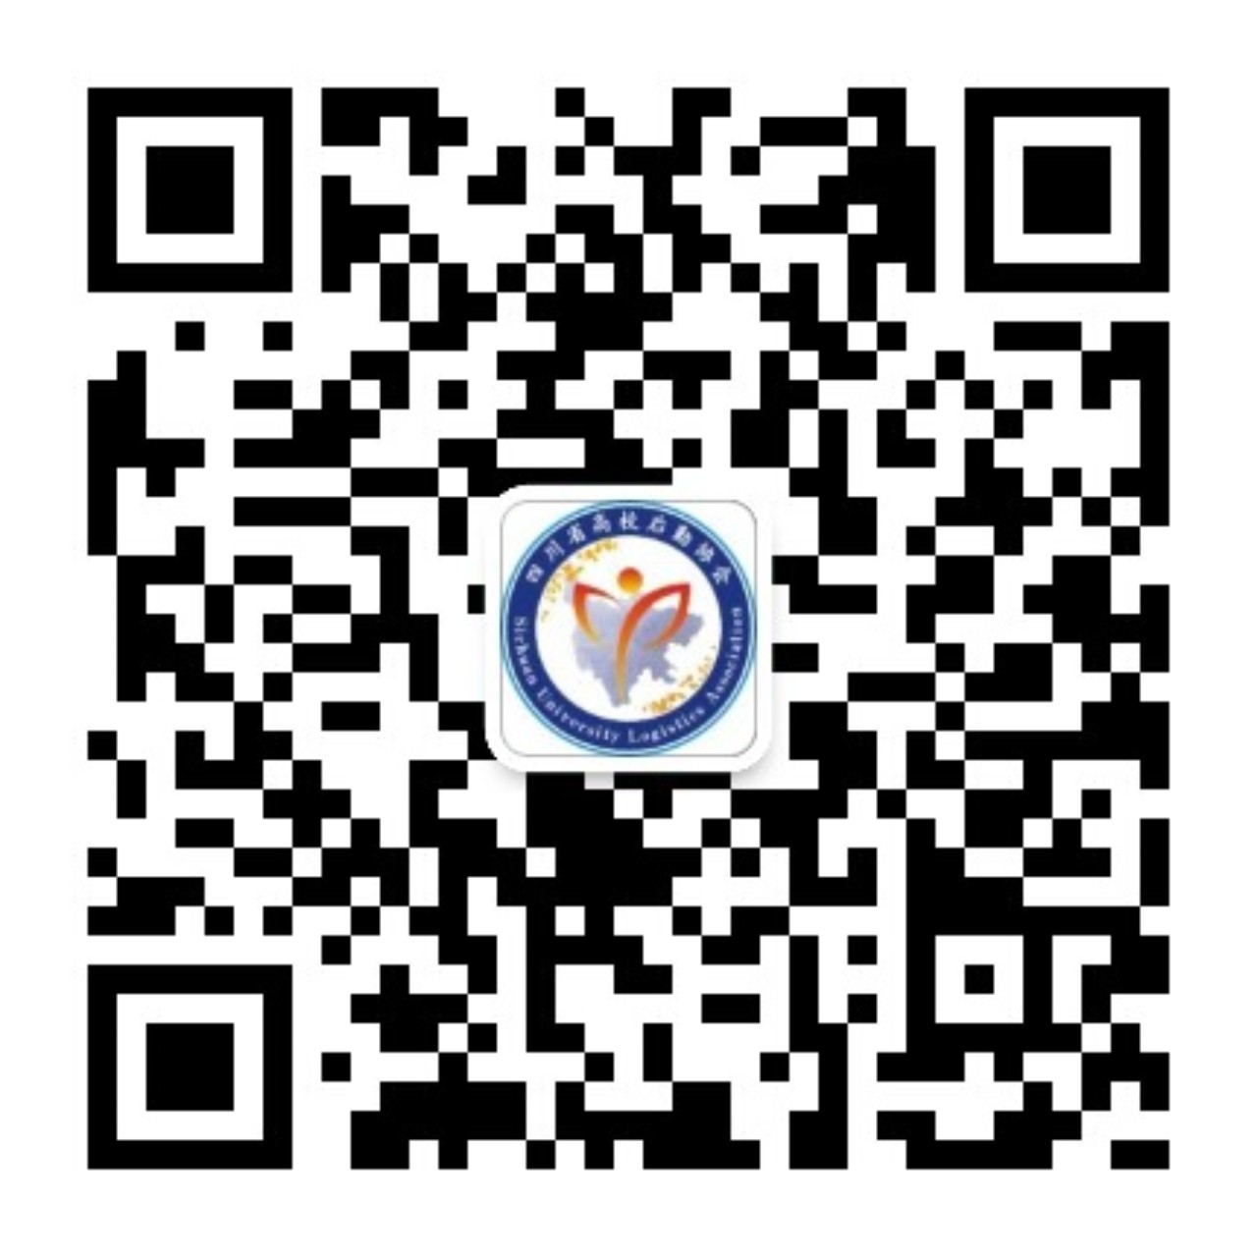
五、协会宣传工作
1、2020年协会信息宣传工作情况
（1）总体情况
协会网站总发稿：
协会官网网址 ： www.scgxhq.com
协会微信公众号推文数： 388篇
协会微信公众号关注人数：743人
协会微信公众号二维码：
协会新闻 | 学校动态 | 招投标信息 | 理论与实践 | 合计
62 | 1019 | 135 | 2 | 1218

Slide 19
2、协会官网各校发稿情况
（1）各校发稿情况
排名 | 单位名称 | 协会新闻 | 学校动态(含疫情新闻） | 招投标信息 | 理论与实践 | 合计
1 | 西华大学 | 2 | 100 | 54 |  | 156
2 | 成都大学 |  | 74 | 18 |  | 92
3 | 四川轻化工大学 | 2 | 81 |  |  | 83
4 | 成都中医药大学 |  | 46 | 23 |  | 69
5 | 绵阳师范学院 |  | 58 | 4 |  | 62
6 | 西南石油大学 |  | 61 |  |  | 61
7 | 电子科技大学 |  | 57 | 4 |  | 61
8 | 四川农业大学 | 1 | 56 |  |  | 57
9 | 乐山师范学院 |  | 45 |  |  | 45
10 | 内江师范学院 |  | 42 |  |  | 42
11 | 四川师范大学 | 3 | 34 | 1 |  | 38
12 | 西南民族大学 | 1 | 34 |  |  | 35
13 | 成都信息工程大学 |  | 27 |  | 1 | 28
14 | 西南航空职业学院 |  | 27 |  |  | 27
15 | 川北医学院 |  | 25 |  |  | 25
16 | 成都航空职业技术学院 |  | 24 |  |  | 24
17 | 四川铁道职业学院 |  | 7 | 15 |  | 22
18 | 成都理工大学 | 2 | 19 |  |  | 21
19 | 四川大学 | 1 | 17 |  |  | 18
20 | 成都体育学院 |  | 17 |  |  | 17
21 | 成都工业学院 | 1 | 14 |  |  | 15
22 | 西南科技大学 | 1 | 13 |  |  | 14
23 | 西南石油大学南充校区 |  | 12 | 1 |  | 13
24 | 攀枝花学院 |  | 13 |  |  | 13
25 | 成都纺织专科学校 |  | 5 | 8 |  | 13
26 | 四川信息职业学院 |  | 11 |  |  | 11
27 | 四川建筑职业技术学院 | 1 | 10 |  |  | 11
28 | 西华师范大学 | 1 | 8 |  |  | 9
29 | 西南交通大学 |  | 8 |  |  | 8
30 | 西南交通大学希望学院 |  | 7 |  |  | 7
31 | 广安职业技术学院 |  | 5 | 2 |  | 7
32 | 四川职业技术学院 |  | 6 |  |  | 6
33 | 四川警察学院 |  | 6 |  |  | 6
34 | 西南财经大学 |  | 5 |  |  | 5
35 | 宜宾学院 |  | 4 |  |  | 4
36 | 西南医科大学 |  | 4 |  |  | 4
37 | 四川工商职业技术学院 |  | 4 |  |  | 4
38 | 内江职业技术学院 |  | 4 |  |  | 4
39 | 四川音乐学院 |  | 3 |  |  | 3
40 | 四川航天职业技术学院 |  | 1 | 2 |  | 3
41 | 阿坝师范学院 |  | 3 |  |  | 3
42 | 四川交通职业技术学院 | 1 | 1 |  |  | 2
43 | 四川传媒学院 |  | 2 |  |  | 2
44 | 四川文理学院 |  | 1 |  |  | 1
45 | 四川商务职业学院 |  | 1 |  |  | 1
46 | 四川旅游学院 |  | 1 |  |  | 1
47 | 四川化工职业技术学院 |  | 1 |  |  | 1
48 | 四川大学锦江学院 |  | 1 |  |  | 1
49 | 华玮物业 |  | 1 |  |  | 1
50 | 德阳城市轨道交通职业学院 |  | 1 |  |  | 1

Slide 20
五、协会宣传工作
（2）个人发稿情况
1.西华大学 熊江 发文数：148（新闻稿件97，招标采购信息51）
2.成都大学 刘滨 发文数：91（新闻稿件74，招标采购信息17）
3.电子科技大学 杨娜娜 发文数：53（新闻稿件49，招标采购信息4）
4.绵阳师范学院 朱怡灵 发文数：52（新闻稿件52）
5.成都中医药大学 李鑫 发文数：43（新闻稿件20，招标采购信息23）
3、存在的问题：
（1）招投标信息报送情况不好，总提供招投标信息135条，只有12个学校提供了招投标信息。
（2）协会网站的文章应该站在第三人称角度来撰写。
（3）理论和研究方面文章较少，全年只有两篇。
3、每个学校、每个企业会员都有一个会员账号登录密码由该校的通讯联络人保管（各校通讯联络员名单已下发各片区，还有一部分学校通讯联络员没有落实，请片区秘书长负责落实）。

Slide 21
五、协会宣传工作
4、2019年协会网站投稿稿费今天发到各片区秘书长，请代为下发，签字后把签字表交回秘书处。
5、充分用好协会网站
协会网站公开资源：四川高校后勤新闻、四川各高校后勤动态、协会各种通知、全国后勤协会和省后勤协会的培训和会议信息、协会文件查询、企业会员名录（企业业务范围、服务学校、联系人、联系电话、年度评审情况等），国家、省部级、全国协会等各部门涉及高校后勤的各种文件和政策（82份）；
会员可查阅：各校后勤招投标信息
会员可下载：收集到的学校后勤管理制度、操作流程、应急预案共298份，专题讲座PPT等近100个文件。

Slide 22
六、协会会务相关工作
1、基本要求：
专委会：两次理事会，一次年会，一次培训
片区：至少两次片区工作会
2、会议要求：
伙食费每人每天不超过110元，会议杂费每人不超过50元；
年会和培训活动承办会务组应先期实地确定会议宾馆和会议室，做出详细预算，按照预算确定会费收费标准，以会养会，不够补贴（专委会经费）不超过总预算的5%；
每个会议都应在会前制订会议议程、签到册、印刷重要资料等，会议要决策的事项上会前须经分支机构主任审阅同意。

Slide 23
六、协会会务相关工作
每次理事会需统计签到人数，记录未到场的参会人员姓名和原因，存档会议资料，会议结束后两天内写出新闻稿件，一周内写出会议纪要，会议纪要报协会秘书处备案。
3、片区会建议由本片区的学校轮流举办（会议费用由协会下拨的片区活动费解决，不需承办学校补贴），并安排学校间彼此交流学习环节。
4、各分支机构的年会和培训（收会务费的），承办会议的工作人员可发放适当加班费用，计入会议成本。

Slide 24
六、协会会务相关工作
5、会标：
（1）年会和理事会：四川省高校后勤协会XXX专委会（工作委员会）X届X次年会 四川省高校后勤协会XXX专委会（工作委员会）第X届理事会第X次会议。
（2）片区会和专题会：四川省高校后勤XXX片区后勤工作会
四川省高校后勤XXX专题工作会（研讨会、培训会）
6、协会四家理事单位参加对应的专委会理事会
伙专会（中快）、能专会（中恒通、兴科达）、物专（华玮）

Slide 25
六、协会会务相关工作
7、片区内交叉检查
今年两次：
（1）4月，食品安全风险防控考核（对自查结果的复核）和节约粮食检查。
（2）9月，后勤安全检查（饮食、公寓、供水供电等）
就近4个学校一个检查组，每组检查不超过两天（4个学校），通过彼此的检查和学习，互相促进工作提升。
检查程序：学校后勤汇报、现场检查、反馈意见。
每校一份检查书面材料（表格由协会秘书处统一制订），汇总后交后产中心。

Slide 26
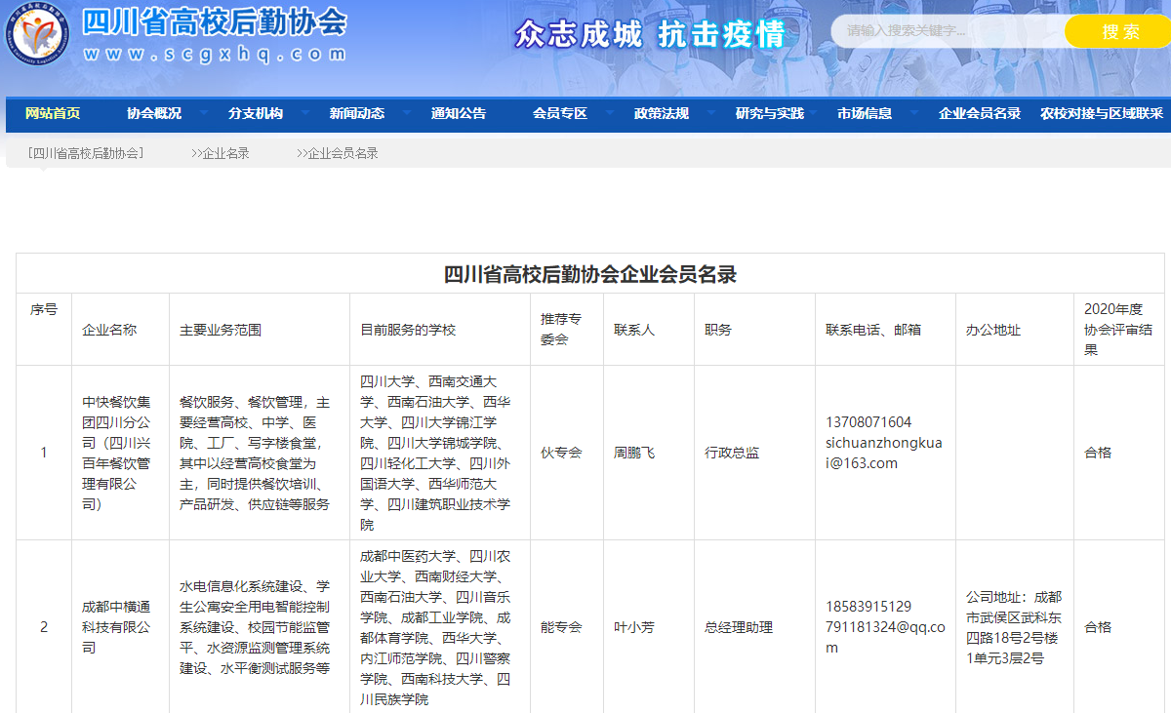
七、企业会员管理相关工作
1、协会企业会员目前企业会员总数87家（其中理事单位4家），企业会员的日常管理由各专委会负责，其中管服会10家，伙专会26家，寓专会10家，能专会23家，物专会18家；协会企业会员可以参加任何一个分支机构的年会。
2、在协会网站有个专栏：企业会员名录，提供企业会员的相关信息

Slide 27
七、企业会员管理相关工作
3、企业会员参会：
（1）企业会员参加分支机构的年会的会务费与学校会员相同；展位费每个2000元，发言费用3000元（含一个展位）；
（2）各分支机构年会尽可能都能给企业提供展位，安排3-4个企业发言（每个不超过6--8分钟）；
（3）非企业会员参会需缴5000元赞助费（给展位一个），如要发言另需缴赞助费3000元。
（4）思政会、幼专会、职教会的以上企业会员参会展位和发言以及非企业会员参会收费标准可酌情打折。
4、学校会员参与共同开展研究；企业会员也可以参加由学校会员单位牵头的协会课题研究。

Slide 28
七、企业会员管理相关工作
5、企业会员可以受邀参加分支机构的理事会和片区片会（是否邀请，邀请几家由分支机构理事会和片区确定）。
6、本月12号召开企业会员座谈会，主要内容：一是协会2021年重点工作介绍和企业会员管理中存在的主要问题，二是听取大家对协会工作的意见，三是把各专委会、各片区秘书长介绍给大家，以便在专委会、片区活动中，请相关专委会秘书长、片区秘书长周五下午3点准时到教育宾馆参会。（管服、职教、伙专、寓专、能专、物专、幼专及八个片区的秘书长）

Slide 29
www.themegallery.com
Thank You!
Your company slogan in here

